Slide 1
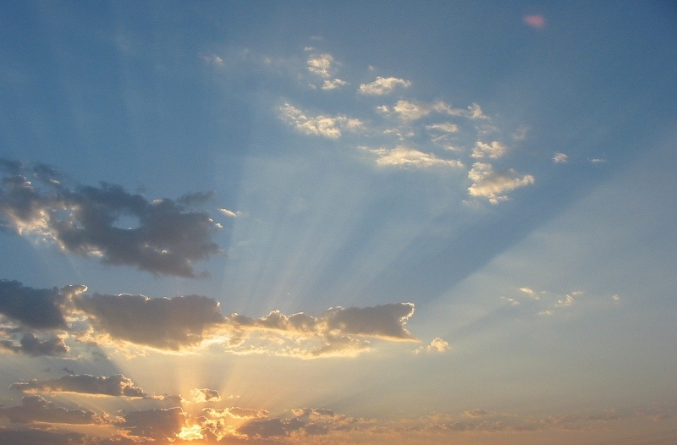
Доброе утро
Солнцу и птицам!
Доброе утро
улыбчивым лицам!

Slide 2
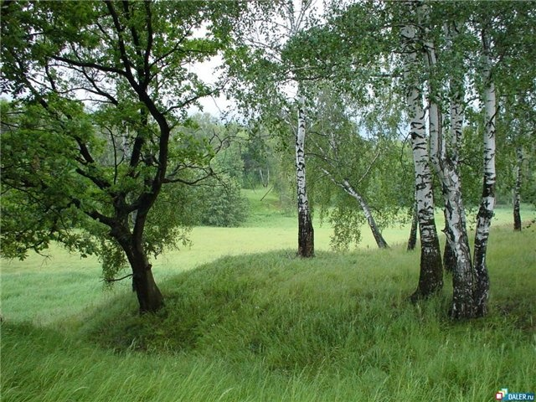
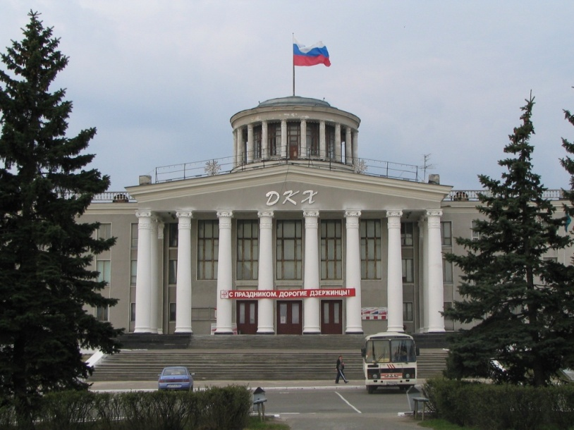
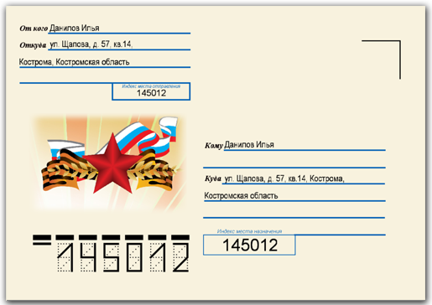
Тема четверти: «Познаём любимый край».
Моя Родина.
Природа моего края.
Мой город.
Мой адрес.

Slide 3
Тема занятия?

Slide 4
семья
7я

Slide 5
Мои родные люди
Кого можно назвать самыми близкими
вашими родными?
мама
папа
сестра
брат
бабушка
дедушка

Slide 6
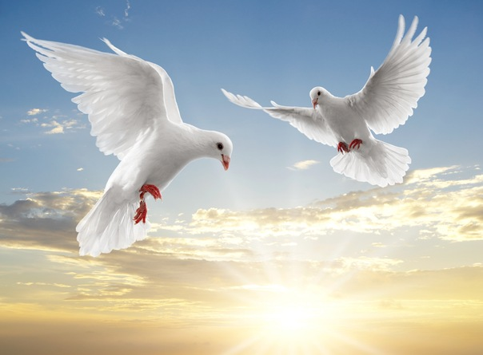
30 ноября ДЕНЬ МАТЕРИ

